Slide 1
Knavebard
Brave Knaves:
Marcel Schwab, Sven Schickentanz, Jörg Groß, Andreas Gaul

Slide 2
Gliederung
Schilderung (Kurzbeschreibung)
Gewerbebereiche (Aufgabenverteilung)
Zeitplan
Gemälde (Skizzen)
Grenzsteine (Meilensteine)
Größte Risiken

Slide 3
1. Schilderung
Eine stürmische Nacht, die Straßen sind leer, die Taverne voll. Um die Meute bei Laune zu halten ist es in diesem Rhythmusspiel deine Aufgabe, für Stimmung zu Sorgen. Treffe die Noten, erquicke die Seelen der Meute mit wundervollen mittelalterlichen Klängen und erblicke auf deiner Reise viele verschiedene Tavernen und Personen.

Slide 4
2. Gewerbebereiche
Jörg: Kameraführung und Hauptmenü
Sven: UI, Steuerung und Partikeleffekte
Andreas: Generierung von Layout und Umgebung
Marcel: Kollision und Beleuchtung

Slide 5
3. Zeitplan
Datum | Sven | Jörg | Andreas | Marcel | Meilensteine
18.06. - 24.06. | Planung | Planung | Planung | Planung
25.06. - 01.07. | Steuerung (Charakter, Musik) | Kamerasteuerung | Szenenerstellung | Urlaub
02.07. - 08.07. | Notenerstellung (Spielbereich) - 3D "Billboard" | Kamerasteuerung | Szenenerstellung/ Anfang zufällige Generierung | Kollision (Noteninteraktion / -bewertung)
09.07. - 15.07. | Prüfungsvorbereitung | Prüfungsvorbereitung | Prüfungsvorbereitung | Prüfungsvorbereitung
16.07. - 22.07. | Prüfungsphase | Prüfungsphase | Prüfungsphase | Prüfungsphase
23.07. - 29.07. | Prüfungsphase | Prüfungsphase | Prüfungsphase | Prüfungsphase
30.07. - 05.08. | Charaktererstellung (Template) | Kameramodi | Zufällige Tavernengenerierung | Kollision (Spielerinteraktion) | Meilenstein 1
06.08. - 12.08. | Partikel (Notenexplosion, etc.) | Regisseur Automation | Zufällige Tavernengenerierung | Beleuchtung (Lichtshow)
13.08. - 19.08. | Interaktive Dekoobjekte (z.B. Kerze, Münzen, …) | Hauptmenü | Zuschauerverhalten | Lichtshow interaktiv gestalten (rot,blau, grün) je nach Spielleistung
20.08. - 26.08. | Minispiele (z.B. Dart, Schankwirt, …) | Beatmap (spätestens) | Minispiele (z.B. Dart, Schankwirt, …) | Deko (interaktiv) | Meilenstein 2
27.08. - 02.09. | Erweiterung Animation, zusätzliche Objekte | Zuschauer Interaktion | Minispiele (z.B. Dart, Schankwirt, …) | interaktives Licht verfeinern (farbübergänge, bewegungen)
03.09. - 09.09. | Urlaub | evtl. Tomatenwurf etc. | Interaktive Dekoobjekte (z.B. Kerze, Münzen, …) | Bugfixing
10.09. - 16.09. | Bugfixing | Bugfixing | Bugfixing | Bugfixing | Meilenstein 3
17.09. - 23.09. | Abgabe | Abgabe | Abgabe | Abgabe

Slide 6
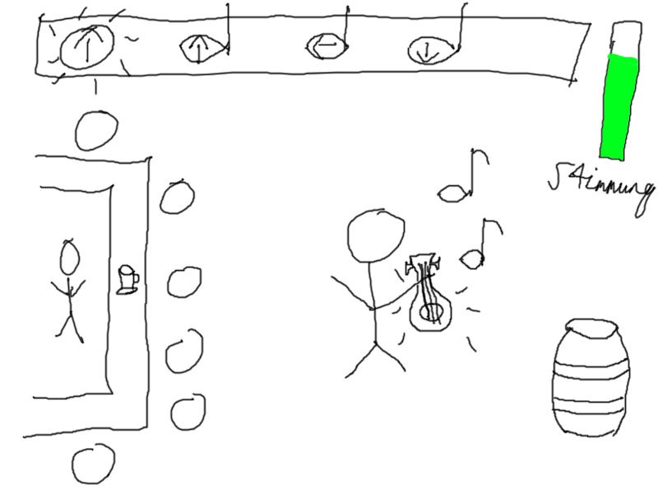
4. Gemälde

Slide 7
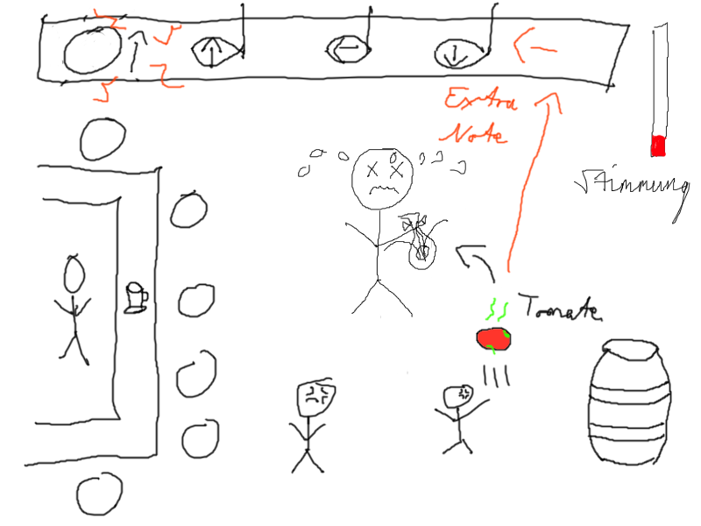
4. Gemälde

Slide 8
5. Grenzsteine
Grundlegender Prototyp (Erste halbwegs funktionale Version)
Funktionen vollständig implementiert (1 Umgebung, 1 Lied, keine Auswahl)
Bugfixing und Erweiterungen

Slide 9
6. Größte Risiken
Performance Probleme
Nicht fertig werden

